Slide 1
«Человечество без облагораживания его животными и растениями погибнет, оскудеет, впадет в злобу и отчаяние, как одинокий в одиночестве…»
А. Платонов

Slide 2
Неделя, Химии , Биологии, Географии . «ЭКОЭРУДИТ»
9 «Б» КЛАССА

Slide 3
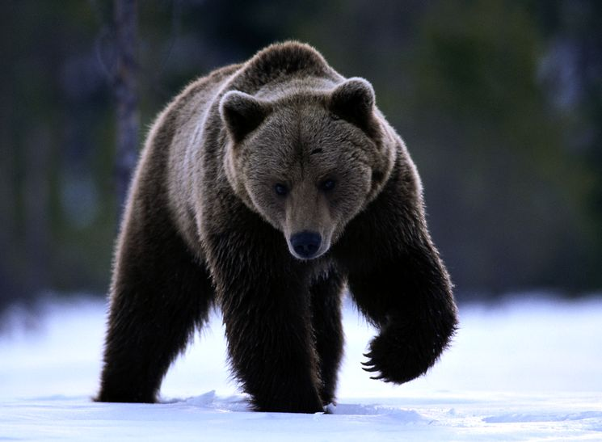
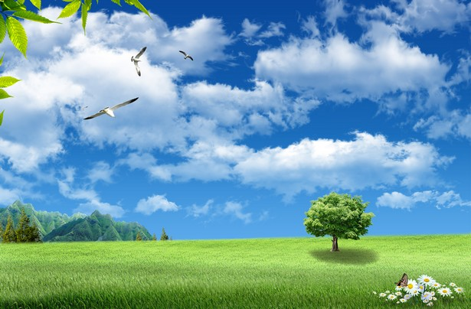
А – акация аист
Б – береза беркут
В – василек варан
Г– горицвет горилла
Д – дуб, дикообраз
Е – ель, енот
Ж – жасмин жираф
З– земляника зебра
И – ива иволга
К– клен кит
Л – липа лось
М–малина морж
Н – незабудка носорог
О – ольха ондатра
П– полынь павлин
Р – ромашка рысь
С – сосна сыч
Т– тополь тушканчик

Slide 4
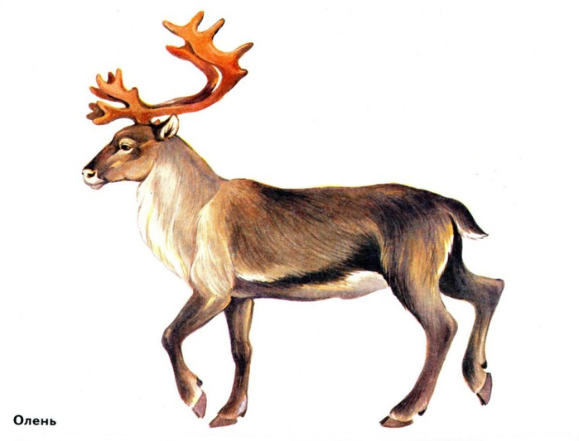
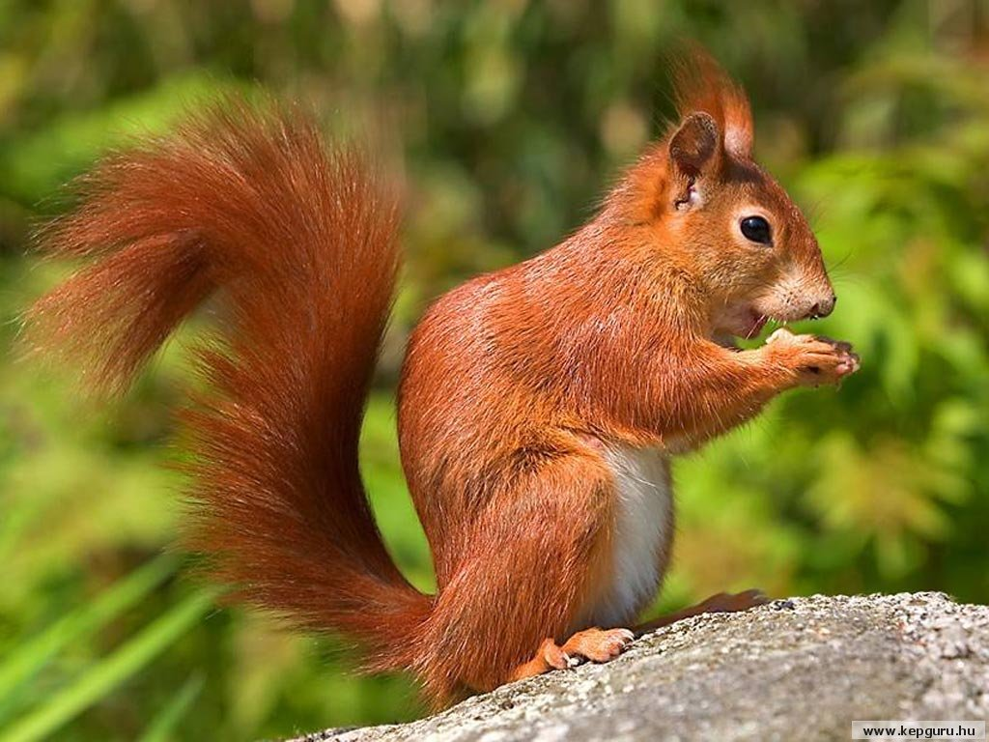
У–улотрикс удав
Ф – фиалка фазан
Х – хвощ хорек
Ц – цикорий цапля
Ч – чистотел чайка
Ш – шиповник шакал
Щ – щавель щука
Э – элодея эму
Ю–юка юрок
Я– ягель ягуар

Slide 5
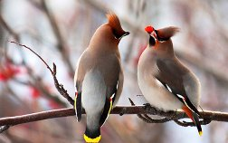
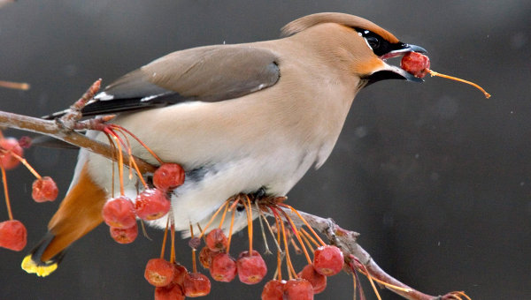
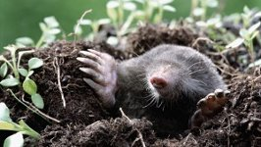
Конкур«Скороговорочный»
1 команда: Крута гора, в горе – дыра, в дыре – кротовая нора.
2 команда: Три свиристеле еле-еле свистели у ели.

Slide 6
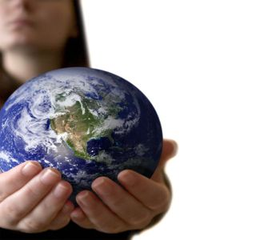
Конкурс «Что? Где? Когда?
Что? -О каком дереве идет речь?
Стоит дерево, цветом зелено,
В этом дереве четыре угодья:
Первое – мир освещать,
Другое – крик утешать,
Третье – больных исцелять,
А четвертое – чистоту соблюдать.
- Объясните, что означают эти угодья

Slide 7
- О каком растении наших лесов идет речь в следующем стихотворении?
Преданье есть, оно неново,
Что в ночь Иванову, раз в год,
Он может цвесть. Кто знает слово
Лишь тот цветок его найдет?

Slide 8
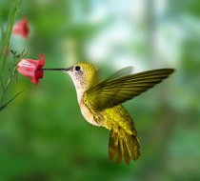
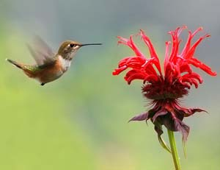
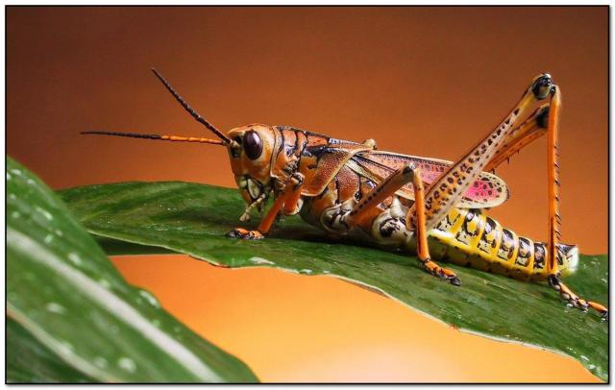
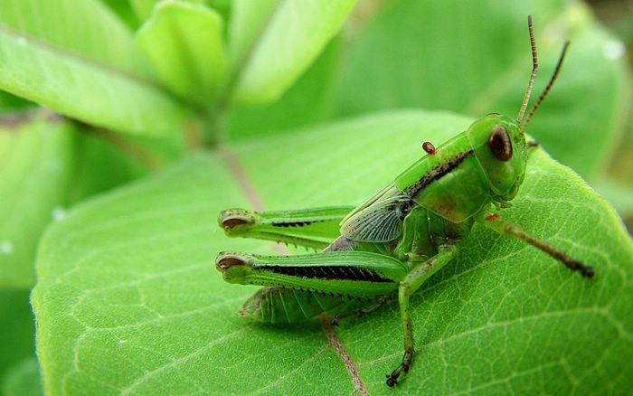
Где?
Где живут колибри?
Где у кузнечика ухо?

Slide 9
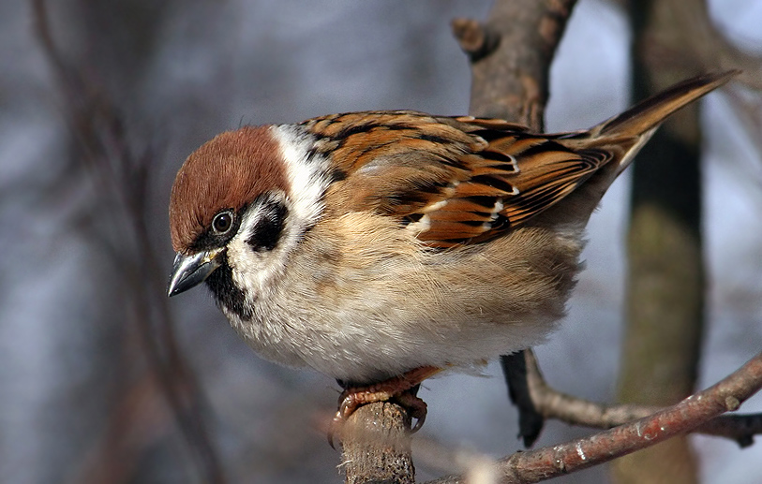
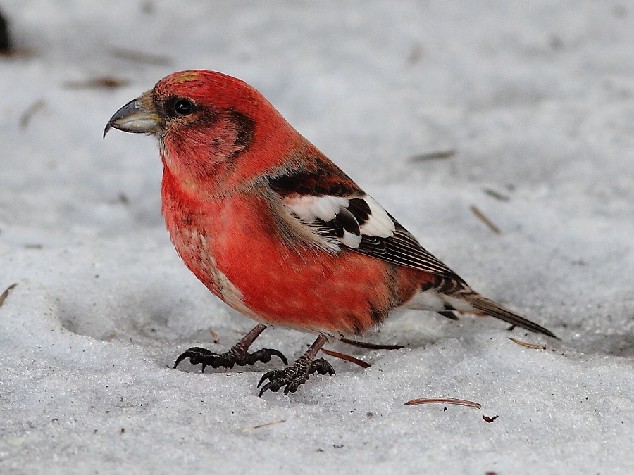
Когда?
1. Когда температура тела воробья ниже: летом или зимой?
2. Когда клест выводит своих птенцов?

Slide 10
Конкурс «Путаница» Переставьте слова в нужном порядке. Выигрывает команда, справившаяся с этой задачей первой.
Пингвины – жители пустыни,
Ужата очень любят дыни,
Шоферы знают толк в малине,
Ребята ползают по трясине,
Верблюды плавают на льдине,
Медведи возят груз в машине,
Неспешно ходит черепаха,
Могучий еж не знает страха,
Колючий лев в траве таится,
За ним охотится лисица.
Нет ни склада тут, ни лада…
Переставьте все как надо!

Slide 11
Правильное:
Пингвины – плавают на льдине,
Ужата ползают в трясине,
Шоферы знают толк в машине,
Ребята очень любят дыни,
Верблюды- жители пустыни,
Медведи знают толк в малине,
Неспешно ходит черепаха,
Могучий лев не знает страха,
Колючий еж в траве таится,
За ним охотится лисица.

Slide 12
Конкурс «Капитан, капитан, улыбнитесь…»

Slide 13
Конкурс «Капитан, капитан, улыбнитесь…»

Slide 14
Конкурс «Капитан, капитан, улыбнитесь…»

Slide 15
Конкурс «Капитан, капитан, улыбнитесь…»

Slide 16
Конкурс «Капитан, капитан, улыбнитесь…»

Slide 17
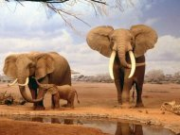
Конкурс «Капитан, капитан, улыбнитесь…»

Slide 18
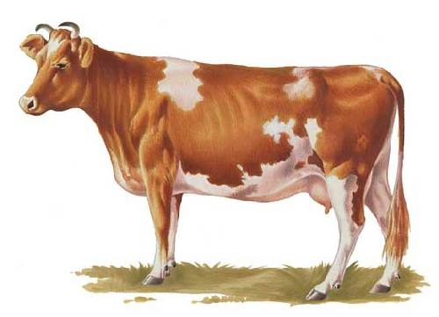
Конкурс «Биологические шарады»
С «Г» - принадлежность для болтов,
С «М» - не имеет рукавов,
С «Л» - гонит лаем лис, волков,
С «Ч» - быстрокрылый рыболов.
(Гайка, майка, лайка, чайка)
С «Р» - название цветка,
С «К» - создатель молока,
С «Л» - с виноградовых кустов,
С «П» - обойдемся мы без слов
(Роза, коза, лоза, поза)

Slide 19
Конкурс «Биологические шарады»
На кухне отыщите вещество
И зверя сделайте вы из него.
Местами поменяйте
Буквы так,
Чтоб с мест не сдвинуть «О»
И мягкий знак.
(Соль – лось)
Соснами первый от ветра шумит,
Хвои смолистой в нем запах стоит.
Вертится быстро от тока второй,
Сверлит дантист им вам зубик больной.
(Бор)

Slide 20
Конкурс «Биологические шарады»
Шараду запиши, друг, так:
Две ноты, «Н» и мягкий знак.
Все – куст, его ты без труда
Найдешь по запаху в садах.
(Си + Ре + Н + Ь = сирень)
Под листвою пышной
Можно скрыться в летний зной.
Если «К» сочтете лишним,
Смысл получите иной.
Стану белым и пушистым,
Волокнистым, шелковистым,
Полотенце, простыня
Могут выйти из меня.
(Клен – лен)

Slide 21
Конкурс 9 «Цепи питания» Составить схему цепи питания из предложенных компонентов природы.
1 команда:лягушка, водный детрит (органические вещества), комар, стрекоза, уж.
2 команда: пухоед, хвоя сосны, большая синица, сосновый шелкопряд, ястреб.

Slide 22
Конкурс 9 «Цепи питания» Составить схему цепи питания из предложенных компонентов природы.
1 команда:лягушка, водный детрит (органические вещества), комар, стрекоза, уж.
Ответ: детрит – комар (личинка, затем взрослая особь) – стрекоза – лягушка – уж.
2 команда: пухоед, хвоя сосны, большая синица, сосновый шелкопряд, ястреб.
Ответ:хвоя сосны – сосновый шелкопряд – большая синица – ястреб – пухоед.

Slide 23
Пора бы человечеству понять,
Богатства у природы отбирая,
Что Землю нужно тоже охранять:
Она, как мы, такая же – живая!
Коль суждено дышать нам воздухом одним,
Давайте –ка мы все навек объединимся.
Давайте наши души вместе сохраним,
Тогда мы на Земле и сами сохранимся.

